Slide 1
La vérification par énumération explicite
Gérard Berry
Collège de France
Chaire Algorithmes, machines et langages
gerard.berry@college-de-france.fr
Cours 6, 06 avril 2016
Et séminaire de Stéphanie Delaune (ENS Cachan)
Grand merci à Hubert Garavel, Radu Mateescu
et Robert de Simone (Inria)

Slide 2
Model-checking explicite (ou énumératif)
Naissance du model-checking dans les années 1980
CESAR par Queille et Sifakis (1982)
EMC par Clarke et Emerson
→ Prix Turing 2007 à Clarke, Emerson et Sifakis
S’adresse à des modèles d’états finis, vérifiés par lénumération explicite de leurs états et transitions
Application dans ce cours : algorithmes distribués asynchrones
exclusion mutuelle, protocoles de communication, caches, votes, etc.
domaine où l’intuition est largement inopérante
Précurseurs : Dijkstra, les réseaux de Petri et leurs systèmes de vérification

Slide 3
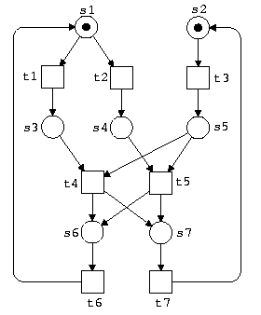
Réseaux de Petri
places → états
transitions → action
jetons → parallélisme,
conflit et choix
expression simple
des phénomènes clefs
du parallélisme
expressivité limitée et
manque de hiérarchie
Source Univ. Stuttgart

Slide 4
join
transitions
conflit
rendez-vous
fork
interblocage
(deadlock)

Slide 5
Trois types de modèles explicites pour la représentation des graphes de calcul
Structures de Kripke : graphes orientés dont les états portent les propriétés
Systèmes de transitions : graphes orientés dont les arcs portent les propriétés
Systèmes mixtes : graphes orientés où états et arcs portent les propriétés
(ex. automates temporisés, cf. cours 5 du 23 mars 2016)

Slide 6
a
a
b
b
p, r
q
p, r
q
a
b
c
a
b
c
p, q
p, q
structure
de Kripke
structure
de transitions
structure
mixte
Ces structures ne sont pas données explicitement,
mais implicitement par des spécifications parallèles.
Le modèle explicite est construit par énumération

Slide 7
Vérifieurs et propriétés
Deux systèmes principaux : SPIN et CADP
Beaucoup d’autres systèmes moins développés
SPIN, G. Holtzmann, Bell Labs, débuts en 1991
système léger fondé sur le langage de spécification dédié Promela
processus d’états finis, logique temporelle linéaire (LTL) et équité (fairness)
accent sur légèreté et efficacité (style Unix)
CADP, H. Garavel, R. Mateescu et. al, Inria Grenoble, 1986 →
fondé sur les calculs de processus communicants
système très riche en langages traités et modes de vérification
logique temporelle arborescente, bisimulation, etc.
traitement probabiliste (chaînes de Markov)
grande boîte à outils, accent sur la généralité et les performances
Et deux communautés d’utilisateurs actives,
académiques et industriels

Slide 8
Agenda
SPIN
Calculs de processus et bisimulation
CADP
Conclusion

Slide 9
SPIN et Promela (G. Holtzmann)
Développé au Bell Labs par Gerard Holtzmann dans les années 1990
SPIN = Simple Promela Intepreter
Promela = Process Meta Language
Langage de spécification de systèmes parallèles asynchrones finis, style proche de la programmation classique.
Explore la structure de Kripke engendrée par la spécification (l’information est dans les états)
Logique temporelle linéaire (LTL) avec équité (fairness) traduite en automates de Büchi
Vérification d’invariants et de progrès, détection de blocages, famines, sous conditions d’équité, etc.

Slide 10
Ingrédients de Promela
Types finis, variables classiques, affectation, tests, boucles
Processus parallèles, créés statiquement ou dynamiquement (en nombre fini)
Asynchronisme des processus, mais primitive d’atomicité de suite d’instructions (cf. Test and Set)
Communication par variables partagées, buffers bornés, ou rendez-vous
Tests bloquants
Invariants, assertions et vivacité pour la vérification
Gros travail sur l’efficacité !

Slide 11
Exclusion mutuelle
Assurer que « x := x+1 » et « y := x ; x := 2∗y » sont exécutés de façon exclusive (ou atomique)
Méthode : utiliser un verrou partagé pour délimiter des sections critiques
x := 1; L : lock ;
verrou à 2 : TestAndSet
verrou à 2 : Peterson
verrou à n : Boulangerie
L. Lamport
lock (L, 0) ;
x := x+1 ;
unlock (L) ;
lock (L, 1) ;
y := x ;
x := 2∗y ;
unlock (L) ;

Slide 12
Algorithme de Peterson (1981) en SPIN
bool dem[2], vict; // booléens partagés
byte ncrit; // nombre de processus en section critique
active [2] proctype user () { // les deux processus
again: dem[ _pid] = 1;
vict= _pid;
(dem[1-_pid] == 0 || vict != _pid) →
ncrit++; // critical section
assert(ncrit == 1);
ncrit--;
dem[ _pid] = 0;
goto again
}

Slide 13
Algorithme de Peterson en SPIN
$ spin -a peterson.pml
$ cc -o pan pan.c
$ ./pan
(Spin Version 6.4.5 -- 1 January 2016) + Partial Order Reduction
Full statespace search for:
never claim - (none specified)
assertion violations +
acceptance cycles - (not selected)
invalid end states +
State-vector 28 byte, depth reached 24, errors: 0
40 states, stored
27 states, matched
67 transitions (= stored+matched)
0 atomic steps
hash conflicts: 0 (resolved)

Slide 14
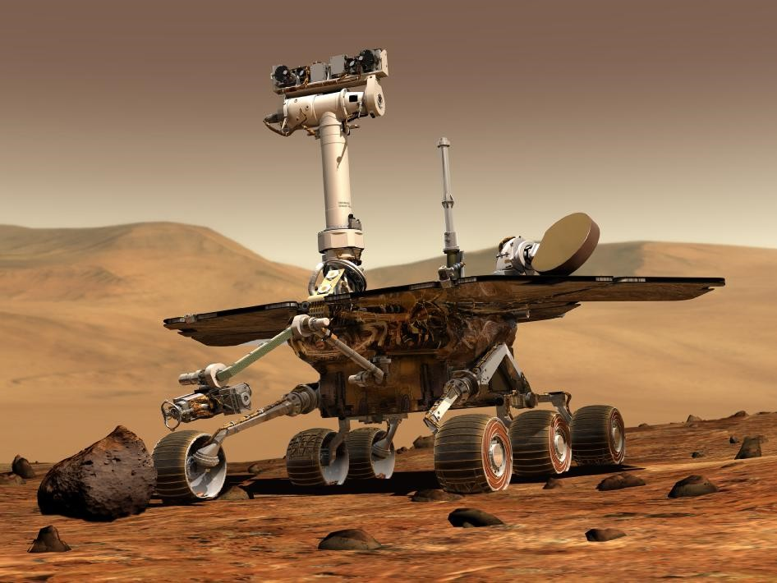
Le bug du robot martien PathFinder (1997)
Amarsissage parfait, mise en route parfaite,
premières photos historiques, mais au bout d’un moment,
pertes de données et reboots intempestifs.
Grattage de têtes à la NASA !

Slide 15
Le bug du robot martien PathFinder (1997)
Toutes la nuit, les ingénieurs essaient de reproduire le bug au sol, en simulation avec trace de tous les événements
Au petit matin, le dernier ingénieur debout le voit se produire
Trois tâches High, Medium et Low veulent accéder au bus avec des priorités respectives haute, moyenne et basse
Au blocage, la tâche Low a pris le bus; elle est active mais non exécutable car High s’est mise en attente du bus. La tâche Medium se met aussi en attente, et tout est bloqué !

Slide 16
Modélisation en SPIN (réduite à 2 tâches)
mtype = { free, busy, idle, waiting, running };
mtype H = idle; mtype L = idle; mtype mutex = free;
active proctype High() {
end: do
:: H = waiting ;
atomic { mutex == free -> mutex = busy } ;
H = running ;
// critical section
atomic { H = idle; mutex = free }
od
}
active proctype Low() provided (H == idle) {
{ end: do
:: L = waiting ;
atomic { mutex == free -> mutex = busy};
L = running ;
// critical section
atomic { L = idle; mutex = free }
od
}

Slide 17
SPIN à l’œuvre sur Pathfinder
$ spin –a pathfinder.pmc
$ cc –o pan pan.c
$ ./pan
pan:1: invalid end state (at depth 4)
pan: wrote pathfinder.pml.trail+
State-vector 28 byte, depth reached 5, errors: 1
5 states, stored
1 states, matched
6 transitions (= stored+matched)
2 atomic steps

Slide 18
Trace du deadlock
$ spin -t -p pathfinder.pml
1: proc 1 (low:1) pathfinder.pml:40 (state 1)
[L = waiting]
2: proc 1 (low:1) pathfinder.pml:41 (state 2)
[((mutex==idle))]
3: proc 1 (low:1) pathfinder.pml:41 (state 3)
[mutex = busy]
4: proc 1 (low:1) pathfinder.pml:42 (state 5)
[L = running]
5: proc 0 (high:1) pathfinder.pml:27 (state 1)
[H = waiting]
spin: trail ends after 5 steps

Slide 19
Explication du conflit
Source du conflit
H valant idle, Low peut passer à L = wait
H valant toujours idle, Low peut passer à L = running
mais High peut passer librement à H = wait
Deadlock :
puisque H = wait, Low n’est plus activable à cause de la clause « provided (H == idle) »
Donc Low ne peut plus rendre le verrou.
Ce qui fait que High et Low sont toutes deux bloquées !
Bug corrigé par téléchargement d’un patch (AR 15mn!)
Ils avaient eu la bonne idée de laisser l’OS en mode debug...

Slide 20
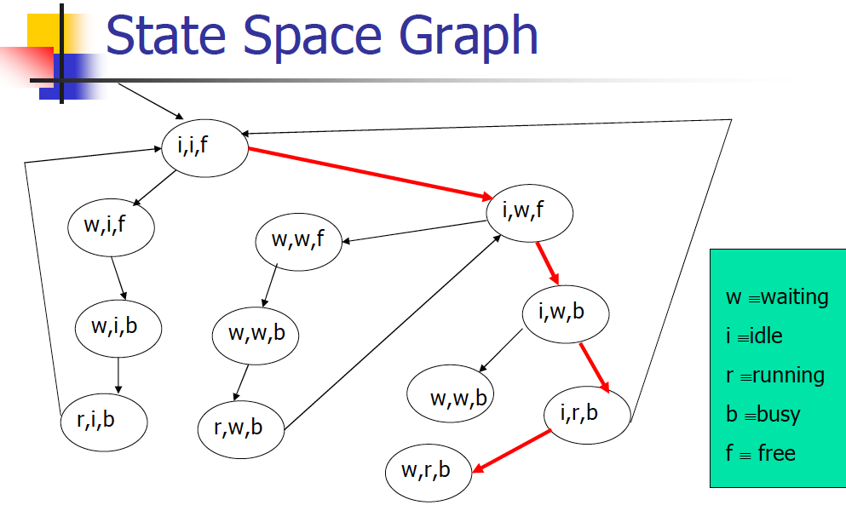
Le bug du robot martien PathFinder
source CADP

Slide 21
Progrès, LTL et équité
Absence de blocage local : SPIN permet d’étiqueter des instructions par « progress: » pour vérifier que toute trace infinie passe infiniment souvent par une instruction étiquetée
SPIN permet de valider des formules LTL (linéaire). Ces formules sont traduites en automates de Büchi, dans lesquels une trace doit passer infiniment souvent pas un état acceptant (facile).
LTL permet d’exprimer des conditions d’équité infinie.
Exemple : vérification en supposant l’ordonnanceur équitable
Vérifier 𝜙 en supposant que si p exécute infiniment souvent
l’instruction étiquetée A, alors q exécute aussi infiniment souvent
celle étiquetée B :
((☐♢ p@A)⇒(☐♢ q@B)) ⟹ 𝜙

Slide 22
Vérification d’équité générale faible ou forte (weak / strong fairness)
Equité faible : tout processus qui reste exécutable
infiniment longtemps finira par être exécuté
Equité forte: tout processus qui reste exécutable
infiniment souvent finira par être exécuté
SPIN traite l’équité faible (par recopie astucieuse des structures de Kripke)

Slide 24
Réduire la taille de l’exploration
L’exploration stocke des états, typiquement de ~1Kbits,
et explore les transitions entre états.
Méthodes d’accélération :
Réduction d’ordre partiel : quand des actions commutent, ne visiter qu’une des permutations
Abstraction par hashcode : hacher les états
exactement, pour les retrouver vite
ou approximativement, sans tester les collisions
ou sur 64 bits, eux-même re-hashés (hascompact, D. Peled)

Slide 26
Table de hash classique
valeur
0
Hashcode
valeur
P
valeur
0
valeur
0
hash1
valeur
valeur
0
valeur
0
1 Kbits
0
0
hash1
valeur
valeur
P
valeur
P
valeur
0
0
valeur
0
0
0
La mémoire se remplit trop vite !

Slide 27
Abstraction 1 : ne pas gérer les collisions !
Quand une collision se produit, on l’ignore simplement, en faisant semblant d’avoir déjà vu le nouvel état
Pas de faux positifs, plus efficace en mémoire, mais risque d’être fortement incomplet, laissant échapper des bugs
Abstraction 2 : Hacher sur 1 bit (ou 2, ou plus) !
Hacher chaque état sur une adresse dans une table de bits et mettre à 1 le bit à cette adresse (1 bit par état, plus 1Kbits !)
Pas de faux positifs, beaucoup plus efficace en mémoire, mais risque d’être assez incomplet
Mettre à 1 deux bits avec deux fonctions de hash différentes (défaut pour Spin), ou la même chose avec plus de bits
➔ Nettement mieux, mais mémoire pas idéalement utilisée
➔ Rendement optimum pour ~20bits, mais temps prohibitif !

Slide 28
Meilleur : Hashcompact (P. Wolper)
Hash2
hash1
0
hash1
P
hash1
P
64 bits
0
hash2
hash1
hash1
0
1 Kbits
hash1
0
valeur
0
0
hash2
hash1
hash1
0
hash1
P
hash1
0
0
valeur
hash1
0
0

Slide 29
Agenda
SPIN
Calculs de processus et bisimulation
CADP
Conclusion
Bonus : la machine chimique (rappel de 2009)

Slide 30
Calculs de processus : CCS (Meije, Lotos,..)
Actions A = {a,b,...}, A⁻ = {a⁻,b⁻,…}, τ (action invisible)
α ∈ A U A⁻, α⁻ : a ↔ a⁻ , μ ∈ A U A⁻ U {τ}
Identificateurs de processus x, y, z
Processus p, q, r,… définis par
0 inaction
μ.p action
p | q parallélisme
p + q choix non-déterministe
p \ a restriction
p[b/a] renommage d’action
x identificateur de processus
rec x = p définition récursive

Slide 31
Sémantique Opérationnelle Structurelle (SOS – G. Plotkin)
μ
μ
μ
p
p’
q
q’
μ.p
p
μ
μ
p+q
p’
p+q
q’
μ
μ
p
p’
q
q’
μ
μ
p | q
p’ | q
p | q
p | q’
α
α⁻
p
p’
q
q’
τ
p | q
p’ | q’

Slide 32
Sémantique Opérationnelle Structurelle
a
a⁻
p
p’
p
p’
b
b⁻
p [ b/a]
p’ [b/a]
p [ b/a]
p’ [b/a]
μ
p
p’
μ ≠ a, a⁻
μ
p \ a
p’ \ a
μ
p
p’
μ
rec x=p
p’ [x←rec x=p]

Slide 33
Machine à café anglaise ou italienne
€
€
€
€
c
t
c
t
c
t
vc
(bof)
vt
(bon)
vc
(bon)
vt
(bof)
vc
vt
Laquelle préférez vous?
Equivalentes pour la logique temporelle linéaire
(€.c.vc + €.t.vt)*

Slide 34
Exemples CCS
Les machines à café :
rec A = €⁻.(c⁻.vc.A + t⁻.vt.A)
€⁻
A
c⁻.vc.A + t⁻.vt.A
rec I = €⁻.c⁻.vc.I + €⁻.t⁻.vt.I
€⁻
I
c⁻.vc.dist_n
€⁻
I
t⁻.vt.dist_n
Pile électrique standard :
rec PileX = jus.PileX + τ.0
Thm : la pile Wonder ne s’use que si l’on s’en sert :
rec Wonder = jus.(Wonder + τ.0)

Slide 35
La bisimulation forte (R. Milner)
A et I engendrent le même langage
mais ont des comportements interactifs différents
La bisimulation (forte) compare les possibilités, pas seulement les actions effectuées.
C’est la plus grande équivalence vérifiant
𝜇
𝜇
p
p’
⇒
∃q’. q
q’ avec q’ ≈ p’
p ≈ q ssi
𝜇
𝜇
q
q’
⇒
∃p’. p
p’ avec p’ ≈ q’
€⁻
t⁻
A
c⁻.vc.dist_d + t⁻.vt.dist_d
vt.dist_d
€⁻
t⁻
I
c⁻.vc.dist_d

Slide 36
La bisimulation forte est une congruence
La bisimulation forte exprime qu’il est impossible de distinguer deux graphes de transitions en les parcourant
C’est une congruence pour les opérateurs du calcul :
p ≈ p’ ⟹ μ.p ≈ μ.p’ , p \ a ≈ p’ \ a , p[b/a] ≈ p’ [b/a]
rec x=p ≈ rec x=p’
p ≈ p’, q ≈ q’ ⟹ p+q ≈ p’+q’ , p | q ≈ p’ | q’
Tout terme admet une forme normale unique, calculée efficacement en n log(n) grâce à un bel algorithme de Tarjan
Applications pratiques :
test d’égalité de processus → équivalence de spécifications
réduction par bisimulation → preuves compositionnelles
(CADP)

Slide 37
La bisimulation observationnelle
Mais les processus font souvent des actions silencieuses τ issues de leurs communications internes. Or, a.τ.0 et a.0 ne sont pas fortement bisimilaires, même s’ils se valent pour les observateurs extérieurs
La bisimulation observationnelle ≋ compare des processus vus d’un observateur externe, pour qui une chaîne d’actions internes n’est pas observable
Elle se définit comme bisimulation forte pour l’observation
α
τ*.α.τ*
p ⟿
p’
=
p
p’
Forme normale unique, réduction efficace, mais pas congruence car a.0 ≋ τ.a.0 mais a.0+b.0 ≋ τ.a.0+b.0

Slide 38
Vérification visuelle de l’ascenseur
Sûreté : l’ascenseur ne peut pas voyager la porte ouverte
Réduction par bisimulation observationnelle
en cachant tout sauf start!, open!, stopped?, closed?
closed?
start!
open!
open!
stopped?
open!

Slide 39
Non-interférence de services
1. sûreté : les deux cycler n’interfèrent pas
si on ignore start2 et end2, le premier cycler
marche comme s’il était tout seul
2. vivacité : on a une alternance infinie de start1 et start2

Slide 40
Scheduler2 expansé
tau
start1
end2
end1
end2
tau
end2
start1
end1
start2
end2
end1
tau
end1
end1
end2
start2
tau
Auto / Autograph
R. de Simone, V. Roy, D. Vergamini

Slide 41
Réductions dans Scheduler2
tau
start1
end2
end1
end2
tau
end2
start1
end1
start2
end2
end1
tau
end1
end1
end2
start2
tau
Auto / Autograph
R. de Simone, V. Roy, D. Vergamini

Slide 42
Scheduler2 réduit
end1
start1
end2
end2
start1
end1
start2
end2
end1
end1
start2
end2
Auto / Autograph
R. de Simone, V. Roy, D. Vergamini

Slide 43
Masquage de start2 et end2 puis réduction
end1
start1
tau
tau
end1
start1
tau
tau
end1
end1
tau
tau
start1
non-interférence prouvée !
end1
Auto / Autograph
R. de Simone, V. Roy, D. Vergamini

Slide 44
Masquage de end1 et end2 puis réduction
tau
start1
tau
tau
tau
start1
start2
tau
tau
tau
start2
tau
start1
vivacité prouvée !
start2
Auto / Autograph
R. de Simone, V. Roy, D. Vergamini

Slide 45
Agenda
SPIN
Calculs de processus et bisimulation
CADP
Conclusion
Bonus : la machine chimique (rappel de 2009)

Slide 46
CADP : Garavel, Mateescu, et.al. Construction and Analysis of Distributed Processes
Un système de vérification énumérative très riche
calculs de processus, bisimulation, logique temporelle arborescente
beaucoup de langages disponibles, traduits en un formalisme interne unique (BES = Boolean Equation Systems), avec retour vers le source
nombreux modules (45) pour la simulation, la génération de modèles, la réduction par bisimulation, la vérification d’équivalences, la vérification de formules temporelles CTL, la vérification compositionnelle, l’évaluation de performances, etc., coordonnés par un langage de scripts

Slide 47
CADP : Garavel, Mateescu, et.al. Construction and Analysis of Distributed Processes
Un système de vérification énumérative très riche
génère du C pour l’efficacité. Construction de modèles exhaustive (sur disques) ou on the fly (comme SPIN)
fort accent sur l’efficacité le passage à l’échelle : ordres partiels, hashcodes, parallélisation, etc.
nombreuses applications, y compris non-académiques : algos distribués (Airbus), systèmes de fichiers, mémoire virtuelle répartie, HPC (Bull), SoCs (ST Micro), configuration et reconfiguration, etc.
Gratuit pour les académiques

Slide 48
Langages traités par CADP
SAM
EB3
WSDL-BPEL
π-calculus
SDL
AADL
BIP 1
FSP
LOTOS NT
Fiacre
CHP
EXP
LOTOS
SystemC
TLM
Open/Cæsar
représentation unifiée

Slide 49
De LOTOS à Lotos NT (LNT)
Lotos : langage normalisé issu de CCS (processus) avec passages de valeurs
contrôle : calcul de processus à la CCS
données : types abstraits ACP (axiomes et règles de réécritures)
Problème de LOTOS (et des calculs de processus classiques)
le préfixage a.p d’un processus par une action est trop asymétrique et rend l’écriture d’une séquence p;q compliquée et peu naturelle
les formalismes de contrôle de données sont trop disjoints
LOTOS NT
extension de Lotos avec des types prédéfinis et des constructions syntaxiques plus riches ressemblant plus à la programmation classique,
langage bien meilleur à l’utilisation
traduction interne en LOTOS dans CADP pour la vérification

Slide 50
Traitement des langages : Open / Cæsar
communicating
LTSs
SystemC /TLM
LOTOS
LOTOS NT
FSP
LTS
…
caesar.open
lnt.open
fsp.open
bcg_open
exp.open
tlm.open
…
Open/Cæsar API
implicit LTS
LTS generation
interactive simulation
random execution
on the fly verification
partial verification
test generation
Open/Cæsar
librairies
source CADP

Slide 51
Modules de traitement énumératif
EXECUTOR: random walk
OCIS: interactive simulation (graphical)
GENERATOR: exhaustive LTS generation
REDUCTOR: LTS generation with reduction
PROJECTOR: LTS generation with constraints
TERMINATOR: Holzmann's bit-space algorithm
EXHIBITOR: search paths defined by reg. expr.
EVALUATOR: evaluation of mu-calculus formulas
TGV: test sequence generation
DISTRIBUTOR: distributed state space generation
CUNCTATOR: Markov chain steady-state simulator
…
source CADP

Slide 52
Distributor : parallélisation du calcul
Génération distribuée de l’espace d’états
Réduction locales d’ordre partiel
Réduction locales par bisimulation
BCG
fragment #1
PBG file
DISTRIBUTOR
@ node 1
BCG
program to
be verified
.
.
.
.
.
.
DISTRIBUTOR
@ node n
BCG
fragment #n
source CADP

Slide 53
Agenda
SPIN
Calculs de processus et bisimulation
CADP
Conclusion
Bonus : la machine chimique (rappel de 2009)

Slide 54
Conclusion
La vérification explicite (énumérative) est excellente pour les algorithmes distribués asynchrones
Elle est complémentaire des méthodes implicites (BDDs, SAT, SMT), qui n’aiment pas trop l’asynchronisme
Elle est aussi complémentaire des méthodes logiques comme TLA+ de Lamport sur les mêmes sujets
La prochaine fois (13 avril 2016) :
- démo de vérification en CADP
- démo de vérification liée à Esterel en Why + SMT

Slide 55
Bibliographie
Edmund Clarke
The Birth of Model Checking
Dans 25 years of Model Checking, Springer, 2008.
J-P. Queille et J. Sifakis
Specification and verification of concurrent systems in CESAR,
International Symposium on Programming, 1982.
G.J. Holzmann
The Spin Model Checker: Primer and Reference Manual
Addison-Wesley, 2006
http://spinroot.com
P. Wolper et D. Leroy
Reliable Hashing without Collision Detection
Proc. Computer Aided Verification, Springer LNCS 697, pp. 59-70, 1993

Slide 56
Bibliographie
R. Milner
Communication and Concurrency
Prentice Hall (1989)
http://CADP.inria.fr
V. Roy, R. de Simone
Auto/Autograph
Proc. Computer Aided Verification Conf., LNCS 531, pp. 65-75 (2005)
H. Garavel, F. Lang, R. Mateescu, W. Serwe
CADP 2011 : A Toolbox for the Construction and Analysis of Distributed Processes
Int J Softw Tools Tech Transfer (2013) 15:89-107
http://CADP.inria.fr

